Slide 1
Aprendizaje Profundo

Slide 2
Redes neuronales para aprender representaciones

Slide 3
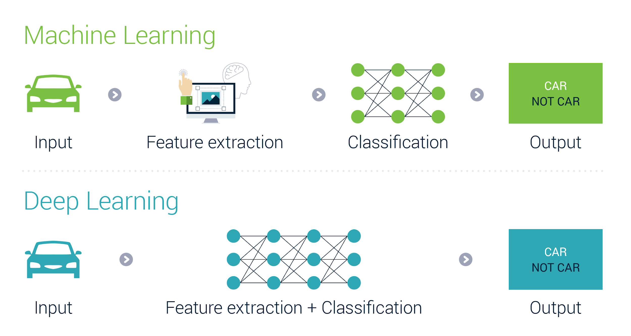
Regresión Lineal
Representaciones
Todo clasificador recibe como input una representación de los ejemplos
MODEL
Imagen: https://verhaert.com/wp-content/uploads/2018/05/Machine-vs-Deep-Learning-InputOutput.jpg
Notes:
http://didawiki.cli.di.unipi.it/lib/exe/fetch.php/bionics-engineering/computational-neuroscience/5-deep-hand.pdf

Slide 4
Regresión Lineal
Representaciones
Todo clasificador recibe como input una representación de los ejemplos
MODEL
Imagen: https://verhaert.com/wp-content/uploads/2018/05/Machine-vs-Deep-Learning-InputOutput.jpg

Slide 5
Regresión Lineal
Representaciones
Luego el clasificador transforma esa representación para obtener una etiqueta
MODEL
Decision Tree
Naive Bayes
Gaussian Mixture
Support Vector Machine
Imagen: https://verhaert.com/wp-content/uploads/2018/05/Machine-vs-Deep-Learning-InputOutput.jpg

Slide 6
Regresión Lineal
Representaciones
Las redes neuronales realizan transformaciones de la representación antes de obtener la etiqueta
Model
Imagen: https://verhaert.com/wp-content/uploads/2018/05/Machine-vs-Deep-Learning-InputOutput.jpg

Slide 7
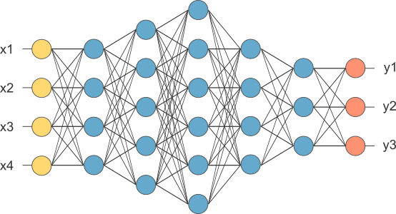
Regresión Lineal
Otra forma de entender las redes neuronales
Representaciones intermedias
Representación inicial
Capa de “clasificación”
Todas las capas representan el mismo objeto

Slide 8
Regresión Lineal
Handcrafted features
Funcionan muy bien en tareas simples
Solamente se utilizan las características que se le ocurren al experto de dominio (i. e. No descubrimos cosas nuevas).
La representación está ligada a la tarea de clasificación.
Están limitados cuando el espacio a representar es infinito o no está totalmente entendido.

Slide 9
Regresión Lineal
Handcrafted features
Funcionan muy bien en tareas simples
Solamente se utilizan las características que se le ocurren al experto de dominio (i. e. No descubrimos cosas nuevas).
La representación está ligada a la tarea de clasificación.
Están limitados cuando el espacio a representar es infinito o no está totalmente entendido.
Ej: ¿Cómo representamos el significado de las palabras?

Slide 10
Regresión Lineal
La magia de las redes neuronales
Como las redes transforman los datos internamente, la representación inicial no es crítica ni depende de la tarea de clasificación.
Descubren patrones nuevos automáticamente.
Las representaciones son jerárquicas.

Slide 11
Regresión Lineal
La magia de las redes neuronales
Como las redes transforman los datos internamente, la representación inicial no es crítica ni depende de la tarea de clasificación.
Descubren patrones nuevos automáticamente.
Las representaciones son jerárquicas.
Se estancan en mínimos locales y puntos de silla.
Requieren muchos parámetros (es decir, hacen falta muchos datos para converger).

Slide 12
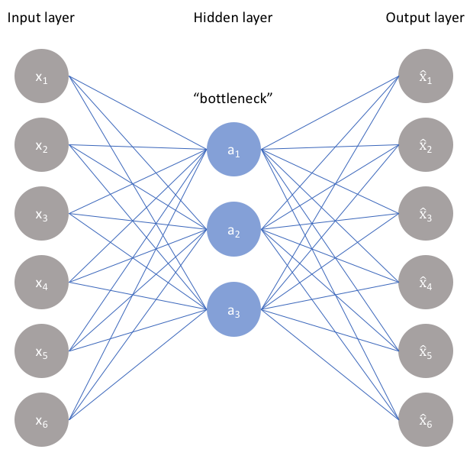
Ejemplo 1: Autoencoders
Dado un problema no supervisado, queremos predecir exactamente los valores de entrada forzando un “cuello de botella” que represente de manera comprimida los valores de entrada.
Fuente: https://www.jeremyjordan.me/autoencoders/
Notes:
-Los autoencoders es una técnica de aprendizaje no supervisado en el cual aprovechamos las redes neuronales para la tarea de aprendizaje de representaciones.
-Si las características de entrada fueran independientes entre sí, esta compresión y posterior reconstrucción sería una tarea muy difícil.
-Sin embargo, si existe algún tipo de estructura en los datos (es decir, correlaciones entre las características de entrada), esta estructura se puede aprender y, en consecuencia, aprovechar al forzar la entrada a través del cuello de botella de la red.
-

Slide 13
Ejemplo 1: Autoencoders
Dado un problema no supervisado, queremos predecir exactamente los valores de entrada forzando un “cuello de botella” que represente de manera comprimida los valores de entrada.
El “cuello de botella” es fundamental para obtener/forzar una representación de los datos. Si no fuera así sería muy fácil caer en el problema de memorización de los datos (overfitting).
Fuente: https://www.jeremyjordan.me/autoencoders/
Notes:
we can take an unlabeled dataset and frame it as a supervised learning problem tasked with outputting x̂ , a reconstruction of the original input x. This network can be trained by minimizing the reconstruction error, (x,x̂ ), which measures the differences between our original input and the consequent reconstruction.
- The bottleneck is a key attribute of our network design; without the presence of an information bottleneck, our network could easily learn to simply memorize the input values by passing these values along through the network
-A bottleneck constrains the amount of information that can traverse the full network, forcing a learned compression of the input data.

Slide 14
Ejemplo 1: Autoencoders
Un modelo de autoencoder ideal busca obtener un balance entre:
Ser lo suficientemente sensible a los datos de entrada de manera de reconstruir los datos de manera precisa.
Ser lo suficientemente insensible a los datos de entrada de manera que el modelo no memorice o haga overfitting de los datos.
Fuente: https://www.jeremyjordan.me/autoencoders/

Slide 15
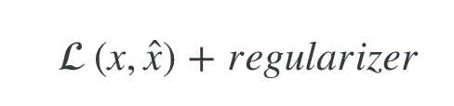
Ejemplo 1: Autoencoders
Un modelo de autoencoder ideal busca obtener un balance entre:
Ser lo suficientemente sensible a los datos de entrada de manera de reconstruir los datos de manera precisa.
Ser lo suficientemente insensible a los datos de entrada de manera que el modelo no memorice o haga overfitting de los datos.
Estos 2 puntos se observan en la construcción de la función de loss:
Fuente: https://www.jeremyjordan.me/autoencoders/

Slide 16
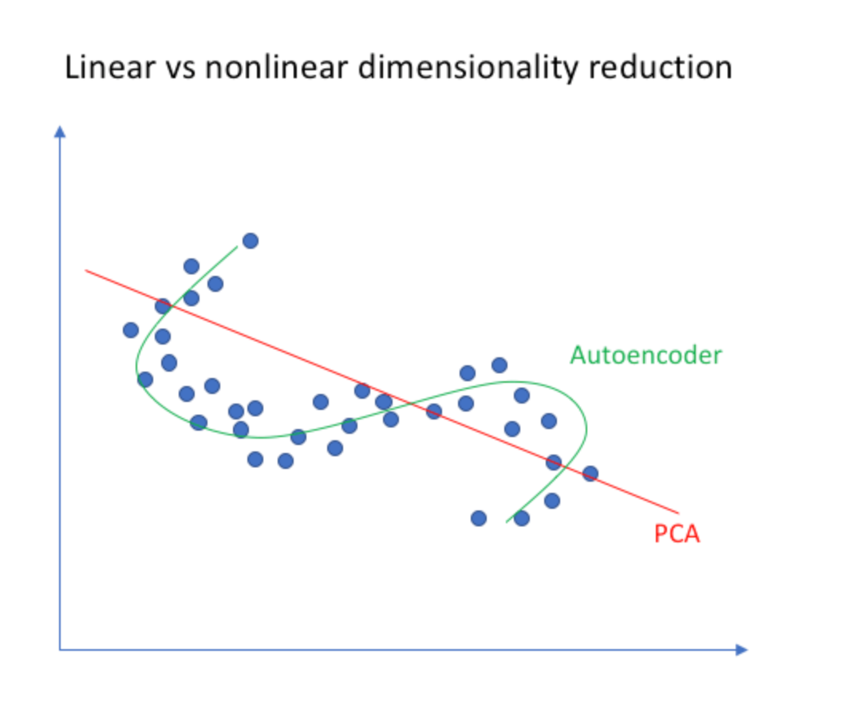
Ejemplo 1: Autoencoders
Dado que las redes neuronales son capaces de aprender relaciones no lineales, un autoencoder puede pensarse como una generalización más fuerte que PCA
Fuente: https://www.jeremyjordan.me/autoencoders/
Notes:
-Whereas PCA attempts to discover a lower dimensional hyperplane which describes the original data, autoencoders are capable of learning nonlinear manifolds (a manifold is defined in simple terms as a continuous, non-intersecting surface). The difference between these two approaches is visualized below.

Slide 17
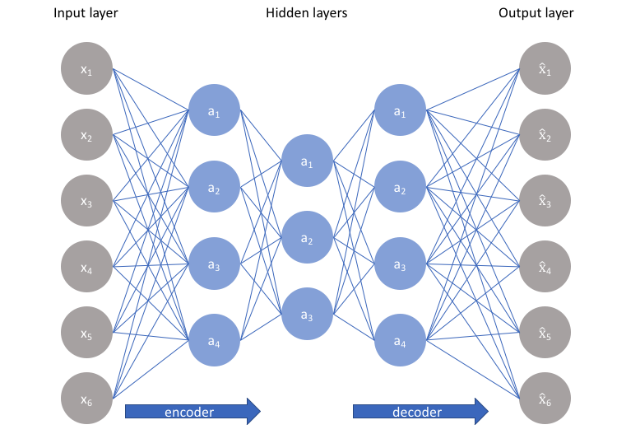
Ejemplo 1: Autoencoders
Podemos usar más de una capa oculta (Stacked autoencoder)
Fuente: https://www.jeremyjordan.me/autoencoders/
Notes:
-Auto Encoders are a special case of encoder-decoder models. In the case of auto encoders, the input and the output domains are the same.
-An autoencoder consists of 3 components: encoder, code and decoder. The encoder compresses the input and produces the code, the decoder then reconstructs the input only using this code.

Slide 18
Ejemplo 1: Autoencoders
Aplicaciones:
Data Denoising (Reconstruir datos a partir de información ruidosa)
Reducción de la dimensionalidad
Variational Autoencoders (VAE) (Aprender los parámetros de la distribución de probabilidad modelando los datos de entrada)

Slide 19
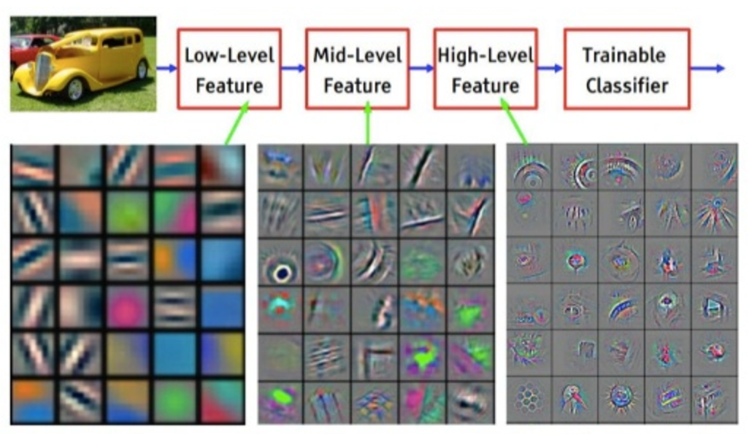
Ejemplo 2: Convoluciones e imágenes
Fuente: Visualizing and Understanding Convolutional Networks, Zeiler and Fergus, 2013

Slide 20
En conclusión...
Las redes neuronales son clasificadores que pueden representar cualquier función.
Se componen de muchas capas con funciones no lineales.
Cada capa oculta transforma la entrada generando una nueva representación.
La cantidad de capas y el tamaño de las capas determina la cantidad de capas latentes y las relaciones que podemos representar.

Slide 21
Slides Credits
Special thanks to all the people who made and released these awesome resources for free:
Minicons by Webalys
Presentation template by SlidesCarnival
Photographs by Unsplash

